Slide 1
Комплексное исследование
мостовых сталей. Промежуточные результаты
Виноградова Алена Михайловна
1 декабря 2022
Notes:
Добрый день, уважаемые коллеги. Меня зовут Виноградова Алена, представляю компанию Северсталь.
Сегодня хочу осветить тему по исследованиям мостовых сталей 10/15хснд в состоянии поставки без термобработки

Slide 2
Эффект от внедрения нового ГОСТ 6713-2021
• Обеспечение полного замещения украинского проката для удовлетворения потребностей важнейших инфраструктурных проектов;
• Снижение затрат на реализацию мостостроительных проектов благодаря удешевлению проката и металлоконструкций;
• Ускорение сроков реализации проектов за счет сокращения цикла производства металлопроката
Notes:
Начну с того, что после введения в действие ГОСТ 6713-2021 в мостовом сообществе появилось недоверие к новым состояниям поставки металлопроката без термообработки.
Предпосылки того, почему же так важно было включить в ГОСТ 6713-2021 состояний поставки без термообработки:
Рост потребности в мостовых сталях ввиду государственного фокуса на реализации инфраструктурных проектов;
Необходимость ускоренного замещения мостовых сталей в связи с отсутствием возможности поставок с заводов Украины;
Ограниченность мощностей по термообработке стали в РФ, приводящая к неполному удовлетворению потребностей в мостовых сталях российскими металлургами;
Избыточные требования к способу производства проката в существующем стандарте, приводящие к существенным дополнительным затратам во всей производственной цепочке.

Slide 3
Внедрение в практику мостостроения новых состояний поставки металлопроката по ГОСТ 6713-2021
Пересмотр ГОСТ 6713 «Прокат из конструкционной стали для мостостроения»
Обсуждение невозможности применения проката по ГОСТ 6713-2021 в части состояния поставки без термообработки
Реализация Программы комплексных испытаний
Начало пересмотра - 2018 год
Введение в действие 15 марта 2022 года
Обсуждение в мостовом сообществе невозможности применения проката в состоянии поставки без термообработки под председательством Минстрой России- апрель-июль 2022 года
Приказ о продлении действия ГОСТ Р 55374 до 1 мая 2023 года
Определение Перечня стандартов, подлежащих изменению в части замены ссылок с ГОСТ Р 55374 на ГОСТ 6713
Утверждение Минстрой и Минтранс России Программы комплексных испытаний металлопроката – июль 2022 года
Выбор исполнителя, заключение договора- август 2022
Подготовка образцов для испытаний-сентябрь-октябрь 2022
Испытания по Программе апрель 2023
Notes:
Итак, давайте рассмотрим какие этапы проходило внедрение состояний поставки без термообработки в практику мостостроения.
В 2018 году был инициирован пересмотр ГОСТ 6713. В рамках пересмотра данного стандарта от ММК, НЛМК и Северстали было внесено предложение по внесению состояния поставки без термообработки по причине того, что в зарубежной практике в области мостостроения стандартизированы и используются, кроме нормализации и закалки с отпуском, состояния поставки проката после прокатки, после контролируемой прокатки, после контролируемой термомеханической обработки (ТМСР) с ускоренным охлаждением или без него
15 марта 2022 года ГОСТ 6713-2021 года Приказом был введен в действие
2. После введения в действие ГОСТ 6713-2021 мостовое сообщество озадачилось вопросом применения проката в состоянии поставки без термообработки, т.к. ранее данного состояния в мостовых нормативах не было..
В связи с этим с апреля 2022 года под председательством Минстрой России (С.Г. Музыченко) был проведен ряд встреч с участием заинтересованных участников, на которых было принято решение провести комплексное исследование мостовых сталей в состоянии без термообработки
Силами АО «ЦНИИТС» была разработана Программа комплексных исследований мостового проката 10/15хснд с целью определения возможности применения его в мостостроении.
Параллельно было принято решение о временном возобновлении действия ГОСТ Р 55374 до 1 мая 2023 года, также актуализации стандартов содержащих ссылки на ГОСТ Р 55374
3. Про 3-ий этап расскажу поподробнее

Slide 4
Реализация Программы комплексных испытаний
Этап 1
Этап 2
Этап 3
Результат
Выбор исполнителя, заключение договора на проведение испытаний
Подготовка образцов для испытаний
Проведение испытаний
Подготовка отчета по итогам испытаний
Выполнить работу могут несколько компетентных организаций (ЦНИИТС, МАДИ, МГСУ)
По согласованию с Минстрой России и Минтранс России компания Северсталь для испытаний выбрала МАДИ
В августе заключен договор
Производство проката для подготовки образцов
Подготовка образцов на СМЦ Колпино
Отправка образцов исполнителю в МАДИ
Отбор проб и испытания механических и технологических свойств
Химический анализ стали
Комплексное исследование фрикционных, фрикционно- срезных и фланцевых соединений. Определение параметров болтовых соединений
Исследование микроструктуры. Исследование твердости
Комплексное исследование сварных соединений
Испытания на выносливость.
Металлографическое исследование микроструктуры различных зон сварного соединения
Апрель 2022
Notes:
3. В рамках проведенных Минстроем встреч были определены организации, способные выполнить весь комплекс испытаний (ЦНИИТС, МАДИ, МГСУ).
По согласованию с Минстрой и Минтранс компания Северсталь выбрала в качестве исполнителя МАДИ («Малое инновационное предприятие «Научно-Инженерный Центр Мостов и Сооружений» (ООО «МИП «НИЦ МиС»)
Далее, ссылаясь на Программу исследований мы на предприятии прокатали необходимый материал и подготовили образцы, которые впоследствии направили в МАДИ для дальнейших испытаний
В настоящее время выполнены следующие этапы Программы представленные на слайде:
Исследования не выявили неоднородности свойств проката по ширине и толщине листа, а также снижения механических свойств относительно установленных норм. Испытания опытных партий металлопроката подтвердили:
- соответствие механических свойства проката установленным нормам;
- соответствие технологических свойства проката установленным нормам;
- соответствие оценки однородности проката в продольном направлении и в направлении толщины проката
По договору до 1 апреля будут завершены все этапы Программы, включающие масштабные испытания образцов на выносливость. Результатом этой большой работы станет Отчет о возможности применения проката в состоянии поставки без термообработки в конструкциях мостов.

Slide 5
Спасибо за внимание!
Виноградова Алена Михайловна
Менеджер (по техническому регулированию)
Управление новых продуктов и технологий, ДТРК
Email: amkateshina@severstal.com
Тел: 8-921-258-71-82
Notes:
У меня на этом все.
Если у вас появились вопросы, то можете их задать или подойти после моего выступления лично.
Спасибо за внимание.

Slide 6
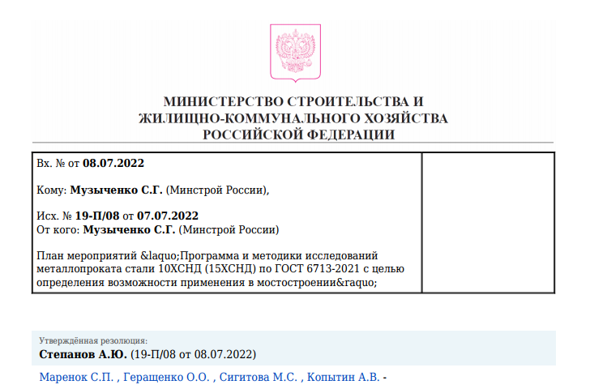
Приложение. Утверждение Программы испытаний Минстрой России

Slide 7
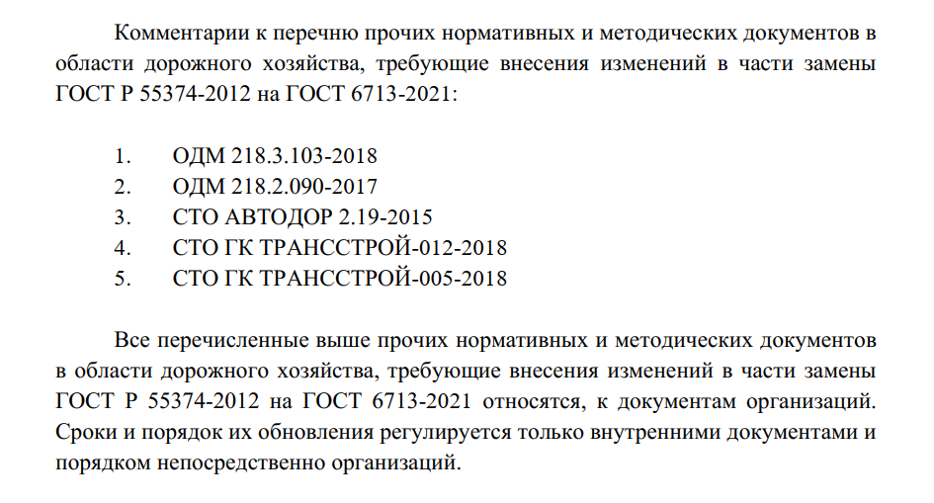
Приложение. Документы, требующие актуализации ссылочных ГОСТ

